Slide 1
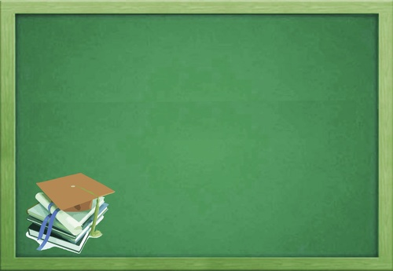
Закрепление изученного

Slide 2
Чтобы открыть тренажёр,
нажми на карточку.

Slide 3
26 января. Классная работа.
,,
,,

Slide 4
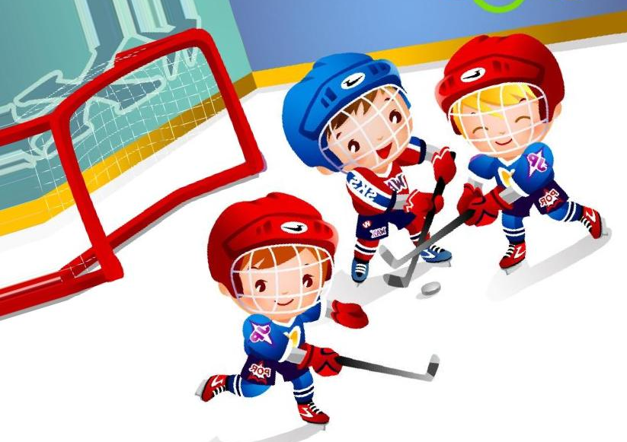
С. 10 № 1, № 2, № 3
«Луна» – 6 ч.
«Марс» – 6 ч.
Запасные – 16 ч.
Всего - ? ч.
Игровые – 14 к.
Запасные - ? на 6 м.
Всего - ? ч

Slide 5
№ 5 девочки 1-2 строчки мальчики 3-4 строчки
Самопроверка
12 92
8+17 = 25 30 – (6+6) = 18 62 + 30–2 = 90
14 95
6+28 = 34 40 – (7+7) = 26 20 + 75+5 =100
16 23
4+39 = 43 50 – (8+8) = 34 83 – 60+7 = 30
18 32
63–8 = 55 60 - (9+9) = 42 72 – 40+8 = 40

Slide 6
Устно № 7, № 8, № 9
Домашнее задание
С. 10 № 4, № 6

